Slide 1

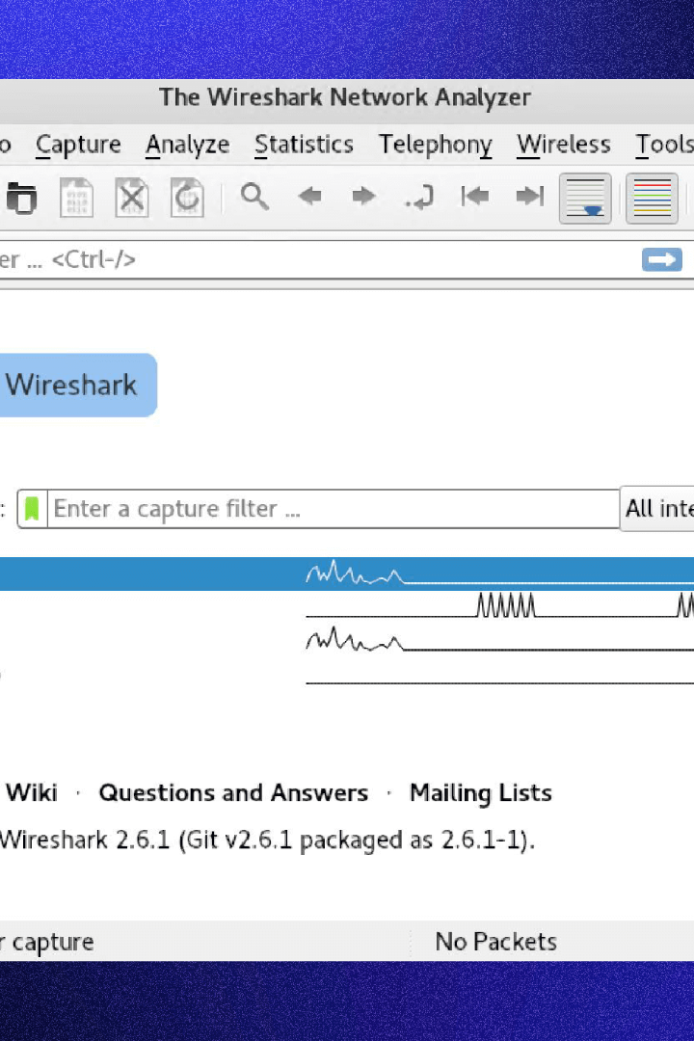
Découvrir Wireshark
Wireshark est un puissant analyseur de réseau open-source qui permet d'inspecter le trafic de votre réseau. Découvrez tout ce que vous devez savoir sur cette application incontournable.

Slide 2
Les fonctionnalités de Wireshark
Analyse détaillée
Filtrage puissant
Analyse des protocoles
Inspectez tout ce qui se passe sur le réseau, depuis les en-têtes de paquets jusqu'aux données utilisateur.
Filtrez les paquets selon des critères précis pour affiner votre analyse.
Identifiez les protocoles utilisés sur le réseau et analysez leur fonctionnement.
Statistiques réseau
Visualisez les statistiques d'utilisation de votre réseau pour détecter les goulots d'étranglement.

Slide 3
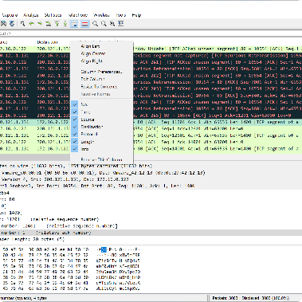
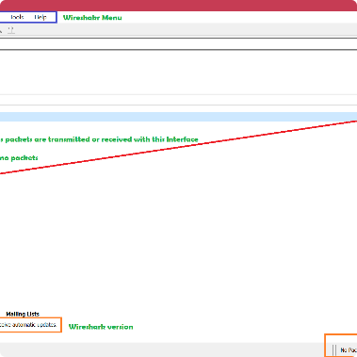
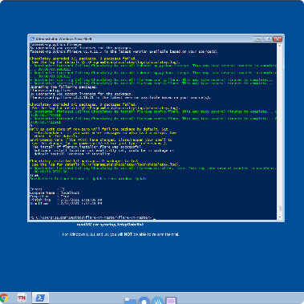
L'installation de Wireshark
Téléchargement
Installation
Vérification
Téléchargez le fichier d'installation depuis le site officiel de Wireshark.
Suivez les étapes d'installation simples et rapides pour installer Wireshark.
Assurez-vous que l'installation est réussie et le logiciel fonctionne correctement.

Slide 4
Capturer et filtrer des paquets
1
2
3
Capture des paquets
Filtrage des paquets
Affichage des paquets
Sélectionnez l'interface réseau sur laquelle vous voulez capturer les paquets et lancez la capture.
Appliquez des filtres pour ne récupérer que les paquets qui vous intéressent.
Observez les détails des paquets capturés pour analyser leur contenu.

Slide 5
Analyser et interpréter des paquets
Identification des protocoles
Recherche de patterns
Analyse des délais
Identifiez les protocoles utilisés sur le réseau et analysez leur fonctionnement.
Recherchez des motifs dans les données pour détecter des problèmes ou des anomalies.
Analysez les temps de réponse pour détecter les goulots d'étranglement ou les défaillances.

Slide 6
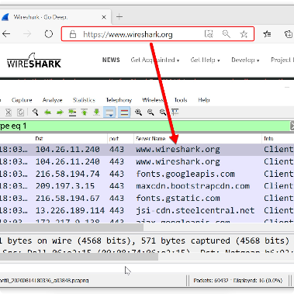
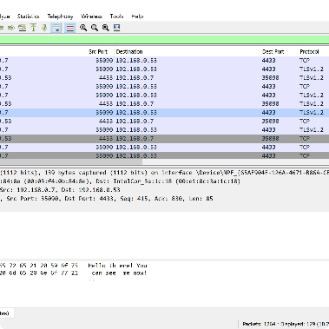
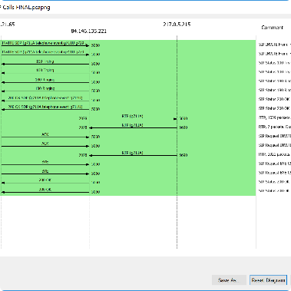
Exemples d'utilisation de Wireshark
Analyse du trafic http
Analyse du trafic ssh
Analyse du trafic voix sur IP
Inspectez les requêtes et réponses http pour comprendre le fonctionnement d'un site web.
Examinez les flux ssh pour identifier les problèmes de connexion à distance.
Dépannez les appels VoIP pour améliorer la qualité des appels.

Slide 7

Conclusion et ressources complémentaires
1
Wireshark est un outil incontournable pour résoudre les problèmes de réseau.
2
Utilisez les filtres et les outils d'analyse pour obtenir des résultats précis et utiles.
3
Pour en savoir plus, consultez la documentation officielle de Wireshark.

Slide 8
Comment installer Wireshark ?
1
Téléchargez le fichier d'installation
Téléchargez le fichier d'installation de Wireshark depuis le site officiel.
Suivez les étapes d'installation
2
Suivez les étapes d'installation simples et rapides pour installer Wireshark sur votre machine.
3
Vérifiez l'installation
Vérifiez que Wireshark s'ouvre correctement et peut capturer les paquets sur votre réseau.

